Slide 1
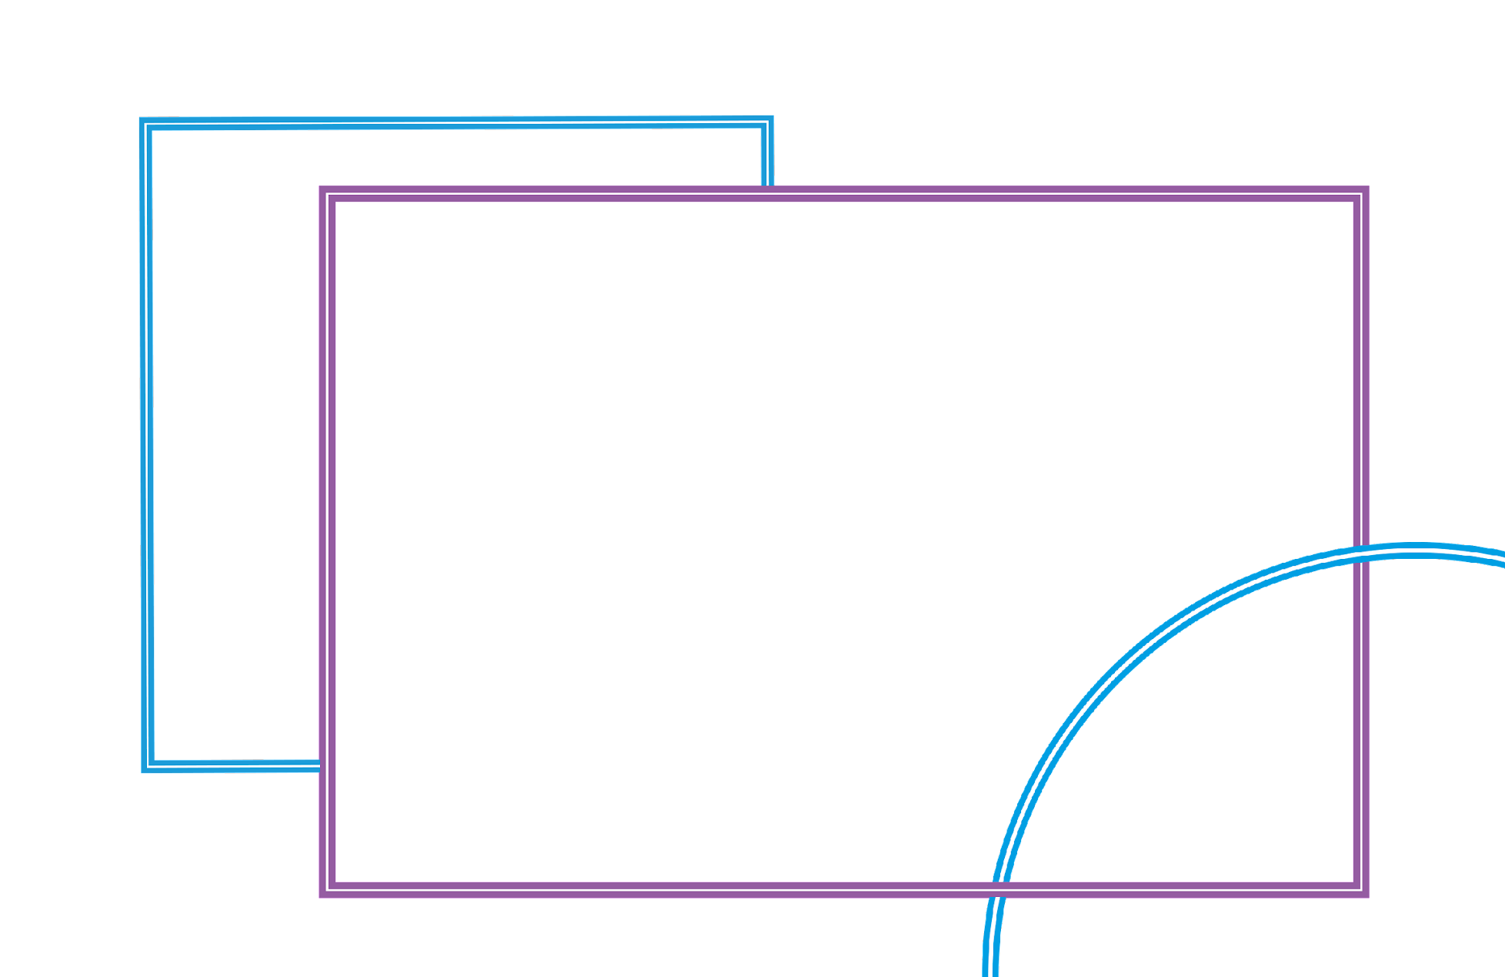
МОЁ МЕСТО В МИРЕ БУДУЩЕГО
Вводный урок о Национальной технологической олимпиаде (НТО)

Slide 2
Что такое НТО
Национальная технологическая олимпиада (НТО)* — это всероссийские технологические соревнования по широкому спектру направлений для школьников и студентов.
*Прежнее название «Олимпиада кружкового движения НТИ»
Трек для школьников 8−11 классов
Трек для школьников 5−7 классов: НТО Junior
Трек для студентов
Конкурс компетенций «Талант НТО»
Notes:
Национальная технологическая олимпиада (НТО) — это всероссийские технологические соревнования для школьников по широкому спектру направлений от искусственного интеллекта до геномного редактирования, от космических технологий до разработки компьютерных игры.
Олимпиада объединяет тех, кто хочет быть востребованным и решать действительно важные задачи с помощью современных технологий.
Национальная технологическая олимпиада базируется на семилетнем опыте проведения Олимпиады Кружкового движения НТИ, это первая в России командная инженерная олимпиада.
В олимпиаде есть несколько треков для школьников и студентов разных возрастов, а кроме того проходит конкурс компетенций «Талант НТО»

Slide 3
Мы не ищем таланты, а создаем их.
Notes:
Запуск ролика об НТО: https://disk.yandex.ru/i/nNJwpg7PMxgJ6w

Slide 4
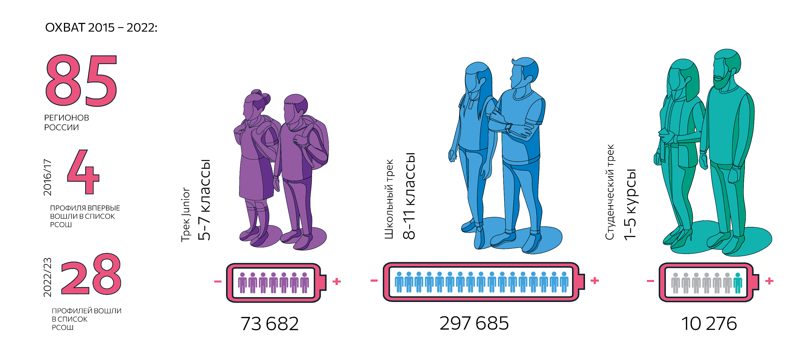
НТО объединяет огромное количество участников
Notes:
Национальная технологическая олимпиада объединяет огромное количество энтузиастов в сфере новых технологий: школьников, студентов, а также их учителей и наставников.
В 2021/2022 учебном году на олимпиаду зарегистрировались более 100 000 участников из 85 регионов, а общий охват соревнований с 2015 года превысил 350 000 человек.

Slide 5
Новый цикл НТО 2022/2023
Notes:
На сегодняшний день соревнования в НТО проходят по 39 профилям, из которых 28 профилей вошли в список РСОШ - Российского Совета Олимпиад Школьников. Это означает, что победители и призеры этих профилей получают существенные льготы при поступлении в вуз (например, 100 баллов за ЕГЭ по предмету или даже поступление «БВИ» - без вступительных испытаний).

Slide 6
Что такое «олимпиада»?
Notes:
Давайте глубже разберемся в тех словах, которыми мы описываем НТО.
Мы довольно часто используем слово «олимпиада», но что оно означает? Что общего, например, между спортивной олимпиадой и олимпиадой школьников по математике? А в чем различия?
Попросите школьников порассуждать над ответами на вопросы (2-3 минуты).
Предметная олимпиада - состязание учащихся образовательных учреждений, которое требует от участников демонстрации знаний и навыков в области одной или нескольких изучаемых дисциплин с подведением итогов и награждением лучших.
НТО - это межпредметная олимпиада, а значит участникам требуется освоить гораздо более широкий диапазон компетенций, для получения высоких результатов.

Slide 7
Как вы понимаете термин «технология», «технологический»?
А что такое «новые технологии» или «высокие технологии»?
Notes:
Попросите школьников порассуждать над ответами, на вопрос что такое «технология», «технологический», привести примеры «старых» и «новых» технологий (2-3 минуты).
Технология — применение научного знания для решения практических задач. Это совокупность методов и инструментов для достижения желаемого результата, технология включает в себя способы работы, режим, последовательность действий.
Технологический - связанный со способами и методами промышленной обработки материалов, изделий.

Slide 8
Что такое инженерия? Кто такие инженеры?
Notes:
Попросите школьников порассуждать над тем, что такое инженерия и чем вообще занимаются инженеры? (2-3 минуты)
Затем можно включить ролик «Кто такие инженеры»
Ролик «Кто такие инженеры.mp4» есть в папке с материалами.
Таким образом, инженерная деятельность предполагает изобретение, разработку, создание, внедрение, ремонт, обслуживание и/или улучшение техники, материалов или процессов окружающего мира.

Slide 9
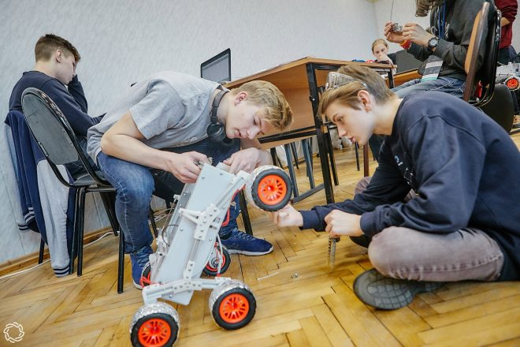
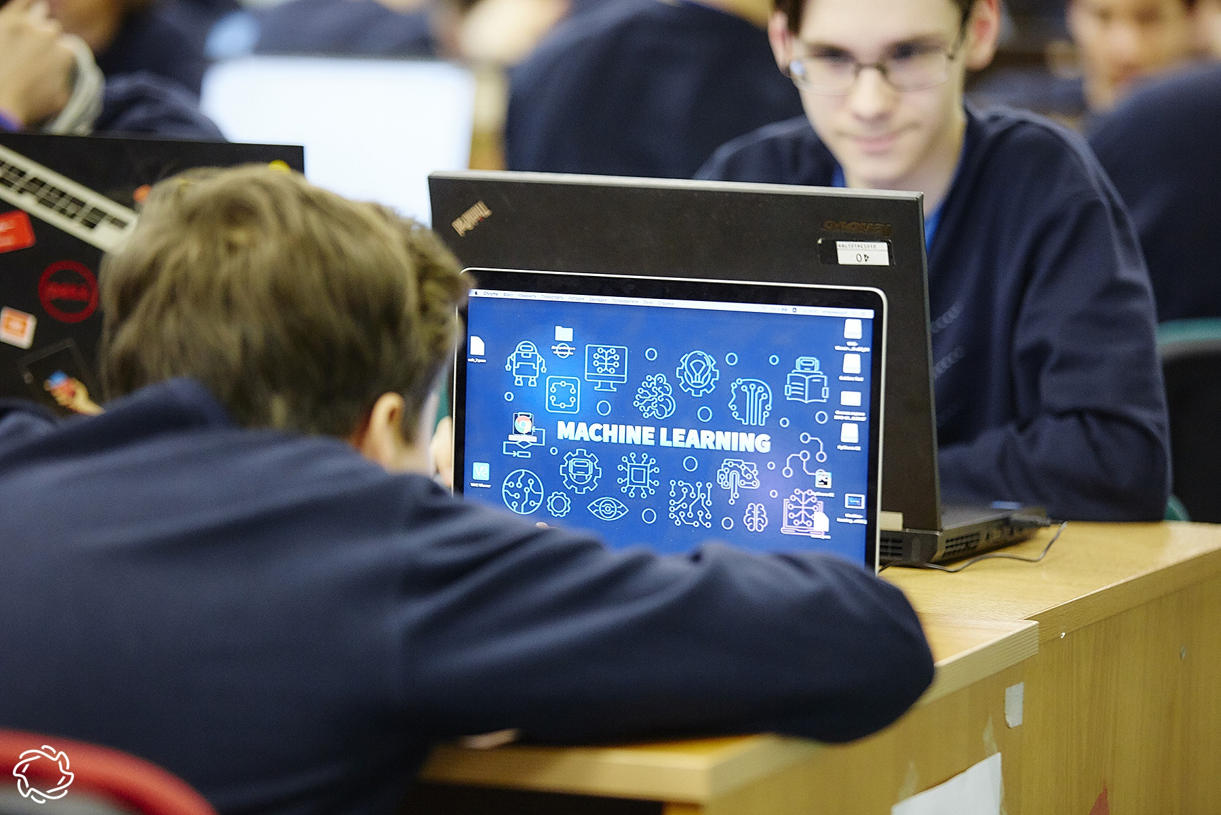
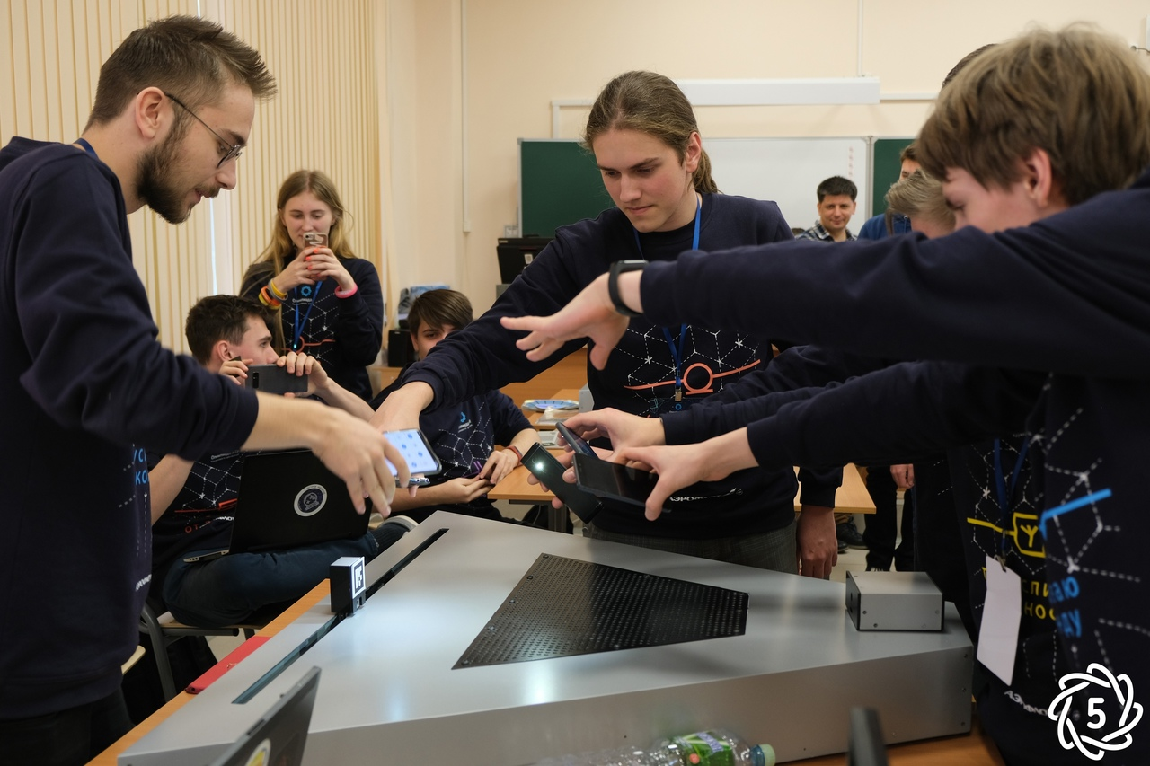
В рамках НТО участники решают инженерные задачи, применяя новые технологии
Разработка транспортной системы автономной доставки товаров.
Создание и настройка системы автопилота для беспилотника.
Проектирование и запуск сити-фермы.
Создание алгоритма распознавания рукописного текста.
Проектирование робота-сортировщика.
Разработка нового пищевого продукта с инновационным составом.
Создание «электронного языка», способного различать химические вещества.
Создание компьютерной VR-игры
Создание человеко-машинного интерфейса, способного считывать биосигналы и обрабатывать их.
Notes:
Задачи, которые предстоит решать участникам НТО могут быть самыми разными, но их объединяют важные характеристики: перед участниками стоит актуальная инженерная задача и для ее решения необходимо применять новые технологии.
Посмотрите, какие разные задачи перечислены на слайде. Эти задачи предлагались участникам разных профилей НТО. Подумайте, какая или какие из задач могли бы вас заинтересовать? А может быть над какими-то похожими задачами вы уже работали?
Дайте школьникам время на обсуждение предложенных задач (4-5 минут).

Slide 10
Что дает НТО школьнику
Победители и призеры | 100 баллов к ЕГЭ
 | БВИ
 | Материальные призы (денежные до 1 млн.рублей, гаджеты)
 | Портфолио на Таланте (баллы)
Финалисты | Личное знакомство со сверстниками-единомышленниками РФ и СНГ
 | Мерч
 | Поездка на финал - Москва, Санкт-Петербург, Томск, Сочи, Владивосток …
Участники | Опыт решения инженерных задач
 | Прокачивание хард и софт скиллов, получение новых компетенций
 | Общение с ведущими специалистами рынков НТИ
 | Знакомство со сверстниками-единомышленниками РФ и СНГ
Notes:
Какие возможности открываются для школьника с участием в НТО?
Каждый, кто участвует в НТО в первую очередь получает ценнейший опыт решения инженерных задач. Конечно, в большой степени от самого участника зависит то, как много он возьмет от олимпиады: для всех участников эксперты профилей проводят образовательные мероприятия: вебинары, онлайн-курсы, общаются с участниками в отдельных чатах. Так что НТО стремится каждому участнику дать максимум возможностей для того, чтобы прокачать свои компетенции и пусть не в текущем сезоне, но в следующем показать самые высокие результаты.
Победители и призеры олимпиады получают весомые льготы при поступлении в вузы по направлениям, соответствующим профилям, в которых они победили. Это может быть 100 баллов к ЕГЭ по профильному предмету или даже БВИ. Кроме того для победителей и призеров предусмотрены материальные призы: денежные призы или гаджеты.
Даже если участник не стал призером, но прошел в финал, само участие в финале НТО - это целое большое событие в жизни любого школьника. Это поездка на финал, скорее всего в другой город, личное общение со сверстниками-единомышленниками со всей страны и не только, это крутой мерч НТО: толстовки, стикеры и много всего другого.

Slide 11
Как попасть в технологическую элиту страны, если ты школьник
Notes:
Как выглядит траектория развития школьника в Национальной технологической олимпиаде?
Точкой входа может стать Урок НТО или День НТО, например такой, какой проходит сегодня у нас. Такие мероприятия помогают погрузиться в технологическую тематику, познакомится с профилями НТО и возможно выбрать наиболее интересные.
В сентябре стартует первый отборочный этап - индивидуальный - здесь участники решают задания по школьным предметам,а также знакомятся с выбранными профилями.
Второй отборочный этап начинается в ноябре и предполагает работу в команде. Участники должны решать междисциплинарные задачи, которые направлены на подготовку к задаче заключительного этапа по конкретному профилю.
Те команды, которые показали самые высокие результаты по итогам отборочных испытаний, в феврале-марте приглашаются к участию в заключительном этапе, который проходит на площадке профильного вуза. Команды решают задачу с настоящим софтом и железом, максимально глубоко погружаясь в тему.

Slide 12
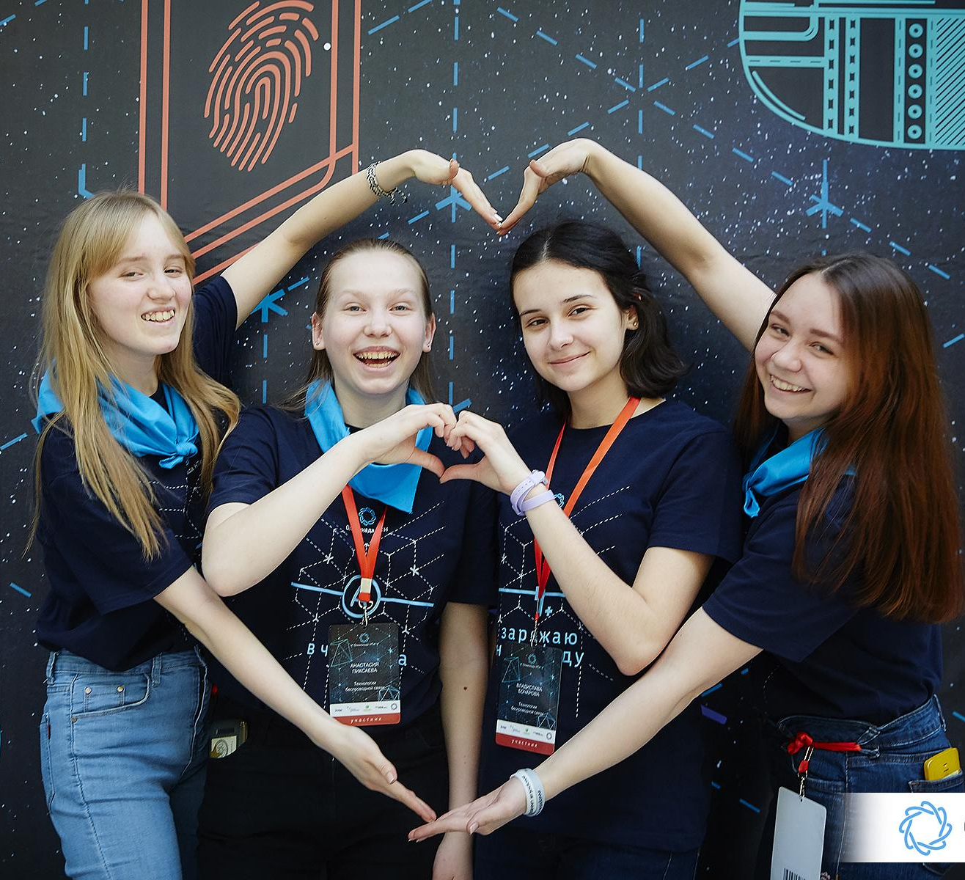
Ценности и принципы НТО
Решать прикладные задачи, нацеленные на умножение общественного блага.
Создавать, а не только потреблять.
Работать в команде.
Осваивать и ответственно развивать новые технологии.
Играть честно и пробовать себя.
Быть человеком.
Notes:
НТО— командные инженерные соревнования для школьников и студентов. Может показаться, что для участия в олимпиаде этого определения достаточно, остается прочитать Положение и Регламент. Отчасти это так. Но особое пространство Национальной технологической олимпиады создают не только официальные документы, но общие ценности и смыслы. Хотелось бы, чтобы их разделяли все: и участники, и организаторы, и наставники, и эксперты.
Основа всей олимпиады — это современное технологическое образование как новый уклад жизни в современном мире. Это означает доступное качественного образования для каждого заинтересованного человека, возможность постепенно и непрерывно учиться и развиваться, совместно создавать среду, в которой гуманитарное знание и новые технологии взаимно дополняют друг друга. Можно сказать, что это идеал будущего общества. Участники олимпиады уже сейчас имеют возможность попасть в такое будущее.
Принципы, которые заложены в основу НТО можно сформулировать так:
Решать прикладные задачи, нацеленные на умножение общественного блага.
Создавать, а не только потреблять.
Работать в команде.
Осваивать и ответственно развивать новые технологии.
Играть честно и пробовать себя.
Быть человеком.
Подробнее узнать про ценности НТО можно по ссылке

Slide 13
Направления НТО
Notes:
Олимпиада НТО позволяет попробовать свои силы и прокачать компетенции в совершенно разных направлениях: вы можете выбрать то, которое вас больше всего заинтересует.

Slide 14
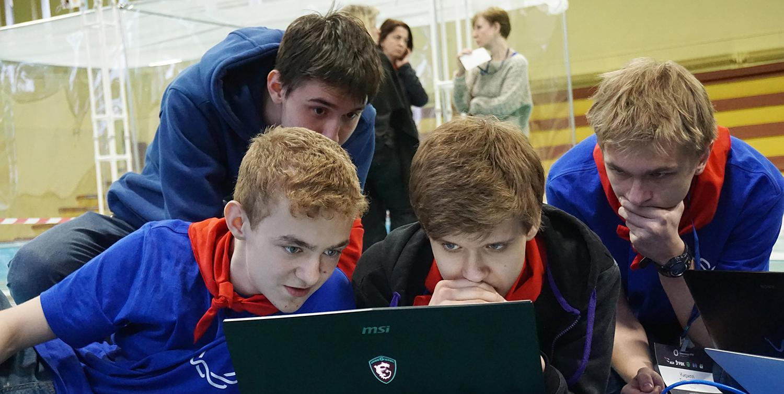
Как начать участвовать в НТО?
Познакомиться с описанием направлений и профилей на сайте НТО
Пройти тест на выбор профиля и получить свои рекомендации
Notes:
Для того, чтобы
Для того, чтобы выбрать профиль НТО, предлагаем школьникам пройти тест на выбор профиля.
Тест доступен по ссылке: https://clc.to/choose-your-profile
Кроме того тест доступен в папке с материалами - папка «Тест на выбор профиля» - index.html

Slide 15
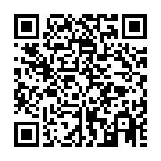
Как принять участие в НТО?
Познакомиться с описанием направлений и профилей
Пройти тест на выбор профиля и получить свои рекомендации
Иметь учетную запись на платформе Талант
Пройти регистрацию на сайте НТО*
Notes:
При регистрации учеников обратите внимание: если вам в школе дали специальный QR-код для регистрации, пожалуйста, используйте именно его, а не ссылку на слайде.
Для того, чтобы выбрать профиль НТО, предлагаем школьникам пройти тест на выбор профиля.
Тест доступен по ссылке: https://clc.to/choose-your-profile

